Slide 1

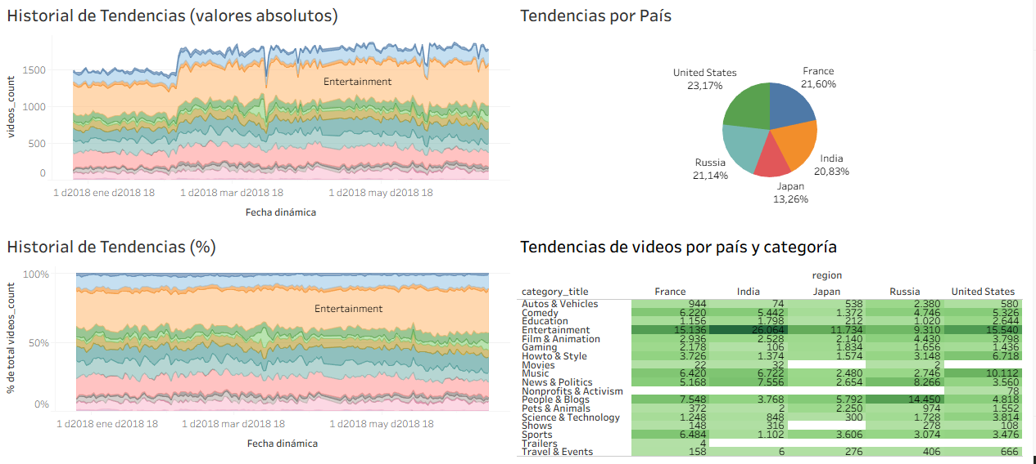
Tendencias de videos en YouTube – análisis por tiempo, país y categoría
Laura Natalia Parra Torres
Sep / 2025

Slide 2
OBJETIVO
Analizar el historial de tendencias en YouTube, proporcionando a los gerentes de planificación de videos publicitarios una herramienta que les permita:
Visualizar las tendencias pasadas de videos, organizadas por día y categoría
Identificar la distribución de videos en tendencia por país.
Consultar la relación entre categorías y regiones para detectar patrones de consumo.
El dashboard está diseñado para ser utilizado al menos una vez al día, como apoyo en la toma de decisiones estratégicas sobre planificación y segmentación de contenido publicitario.

Slide 3
METODOLOGÍA
Se usó un dataset de tendencias de YouTube.
Y por medio de la herramienta Tableu, se llevó a cabo el análisis, a partir de las siguientes variables
  Fecha (trending_date)
  País (region)
  Categoría (category_title)
  videos_count (%relativo también)

Slide 4
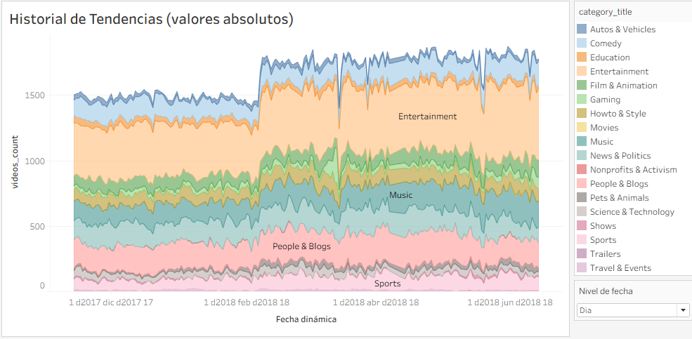
¿Qué categorías de videos estuvieron en tendencia más frecuentemente?
Entretenimiento
Música
Otras categorías relevantes: Comedia, Noticias & Política y Deportes

Slide 5
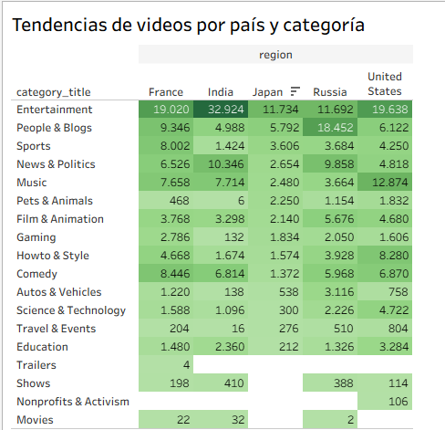
¿Cómo se distribuyeron en las regiones?
La proporción de categorías varía por país:
Por ejemplo, Entertainment tienen mayor peso en Francia. India y Estados Unidos, pero en Rusia predomina People & Blogs

Slide 6
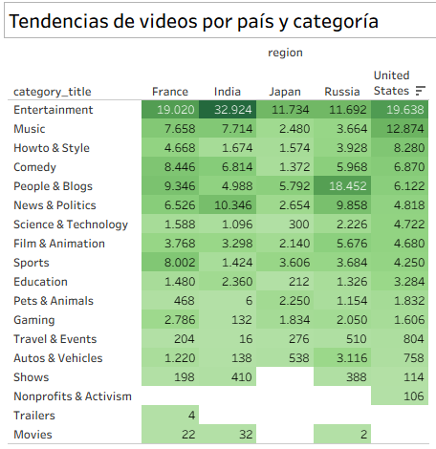
¿Hubo diferencias entre las categorías populares en Estados Unidos y en otros lugares?
Sí, por ejemplo en Estados Unidos, la música es muy fuerte, pero el peso de News & Politics es mucho más bajo que en India.
En Rusia por ejemplo, el entretenimiento domina más que la música
En India, News & Politics tiene un peso mucho mayor que en otros países.
En japón, la música es relativamente poco popular en tendencias, a diferencia de EE.U.U

Slide 7
CONCLUSIONES
Entretenimiento lidera mundialmente
Hay diferencias culturales en categorías por región
En EE. UU. el consumo está más balanceado (Entretenimiento, Música, Comedia), mientras que en otros países algunas categorías dominan claramente.

Slide 8
Link al dashboard
https://public.tableau.com/app/profile/laura.parra1849/viz/proye/Dashboard1?publish=yes

